Slide 1
Searching and Sorting
Algorithms

Slide 2

Searching Algorithms
Search alqoritmləri elementi yoxlamaq və ya onun saxlandığı hər hansı bir məlumat strukturundan elementi əldə etmək üçün nəzərdə tutulmuşdur.

Slide 3
Searching Algorithms
Linear Search
Binary Search

Slide 4
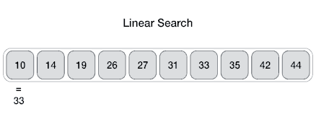
Linear search
Bu alqoritm hər bir termini ardıcıllıq ilə yəni isdədiyimiz termini x ilə sırayla yoxluyur yoxluyur,

Slide 5
Binary search
1.İndeks baxımından array-in ortancı elementi tapır.
2. Axtarılan element orta elementə bərabərdirsə, axtarışı dayandırır.
3. Əgər orta element axtarılan elementə bərabər deyilsə və ondan böyükdürsə, orta elementin sağına (böyük elementlər) baxır
4.Əgər ondan kiçikdirsə ortadakı elementin sol tərəfinə baxır

Slide 6
1
4
9
10
22
30
35
43
45
Search:10
1
4
9
10
22
30
35
43
45
1
4
9
10
22
30
35
43
45
1
4
9
10
22
30
35
43
45
1
4
9
10
22
30
35
43
45

Slide 7
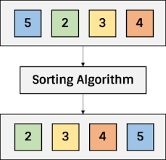
Sorting Algorithms
Array-də aradıcıl olmayan elementləri artan sıra ilə (müəyyən ardıcıllıqla) yerləşdirən alqoritmdir

Slide 8
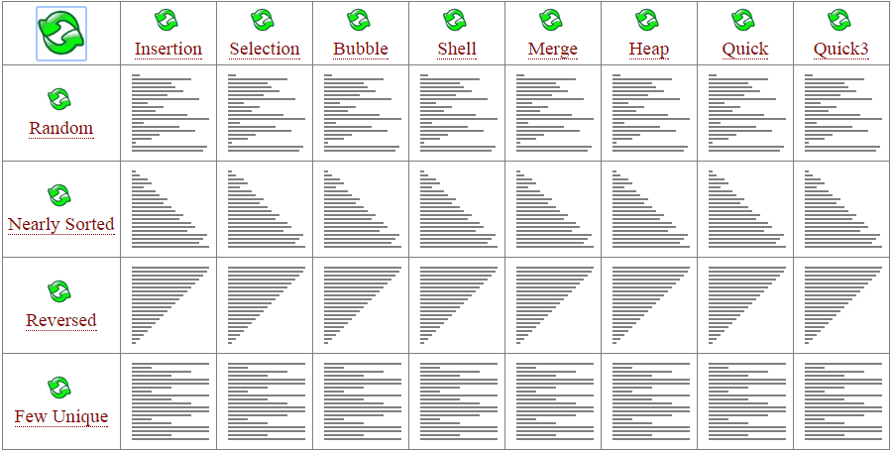

Slide 9
İnsertion Sorting
10
22
1
7
15
26
4
19
20
10
1
7
15
22
26
4
19
20
1
7
10
15
22
4
19
20
26
result
1
4
7
10
15
19
20
22
26

Slide 10
Selection Sorting
10
22
1
7
15
26
4
19
20
1
22
10
7
15
26
4
19
20
1
4
10
7
15
26
22
19
20
1
4
7
10
15
26
22
19
20
result
22
1
4
7
10
15
19
20
26

Slide 11
Merge Sorting
10
22
1
7
15
26
4
19
10
22
1
7
15
26
4
19
10
22
1
7
15
26
4
19
10
22
1
17
15
26
4
19
1
7
10
22
4
15
19
26

Slide 12
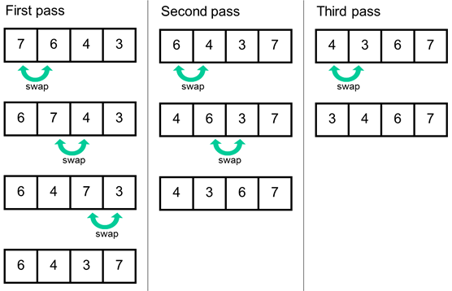
Bubble Sorting

Slide 13
Thanks

